Slide 1
代码补全插件的技术方案解析
目录：
01、插件服务的的在线部署技术方案对比
02、Redis 中代码补全的数据结构设计
03、代码补全的技术方案整合梳理
04、Data Interaction Flow Chart
05、模型压缩及加速研究
注意点：
要专注于整个项目的“成功”，而非每个模块的小成就。

Slide 2
01、插件服务的的在线部署技术方案对比

Slide 3
实现方案：
优劣及难度：
小模型的 online 实时推理 + Redis数据库沉淀
难度较低、可快速实现，并迅速投入使用并
及时收集用户的反馈信息(确定性高)；小模型
的推理速度可以满足实时在线服务的要求。
为了应对多用户的高负载问题，需部署多机进行服务
使用NGINX进行代理转发即可
Redis进行数据沉淀
方案劣势(推测,未证实)：
效果较差，用户体验不好。
大模型的预热扩充 Redis 数据集方法 + 辅助小模型实时推理
难度较高、不能快速实现，自然推迟投入使用，
无法快速收集到用户反馈信息(确定性高)；
需准备大量预处理数据并使用大模型进行推理，
再使用小模型进行辅助实时推理
方案优势(推测,未证实)：
效果较好，用户体验好。

Slide 4
方案1：小模型的 online 实时推理 + Redis数据库沉淀
Redis数据库扩充
请求转发
TorchServe模型推理模块
模型推理
查询操作
query
Redis 数据库
未命中 (N)
Nginx
模型推理
将key-value存入Redis
code-hint
命中 (Y)
Redis 数据库模块
Redis 数据库模块
模型推理
返回结果

Slide 5
方案2：大模型的预热扩充 Redis 数据集方法 + 辅助小模型实时推理
与前部分的核心区别在于 Redis 数据库的数据扩充环节
数据准备
模型推理
数据库扩充
成本预期：
主要部分
数据时间的时间消耗可能较大
大模型推理及保存的耗时较高
服务上线的时间也将推迟
大模型推理
可作独立模块分开处理
预期效果：
通过增加预加载于Redis数据库中的大模型生成的数据，来用户使用的提升反应速度及更高质量的代码生成效果。
个人直觉：
大小模型的质量差距对于用户日常使用来说，短期内并没有那么重要；
尽早上线服务收集用户反馈可能重要性更高；
数据库扩充环节的优先度较低，可先构建并上线方案1；

Slide 6
数据准备环节调研
样本数据集：CodeParrot / codeparrot-clean
简介：从Github收集来的Python文件。
预处理：
原始数据集包含很多重复的和嘈杂的数据。因此，通过以下步骤对数据集进行了清理：
删除重复数据
进行过滤
平均行长度 < 100
最大行长度 < 1000
Alpha numeric characters fraction > 0.25
删除自动生成的文件（关键字搜索）

Slide 7
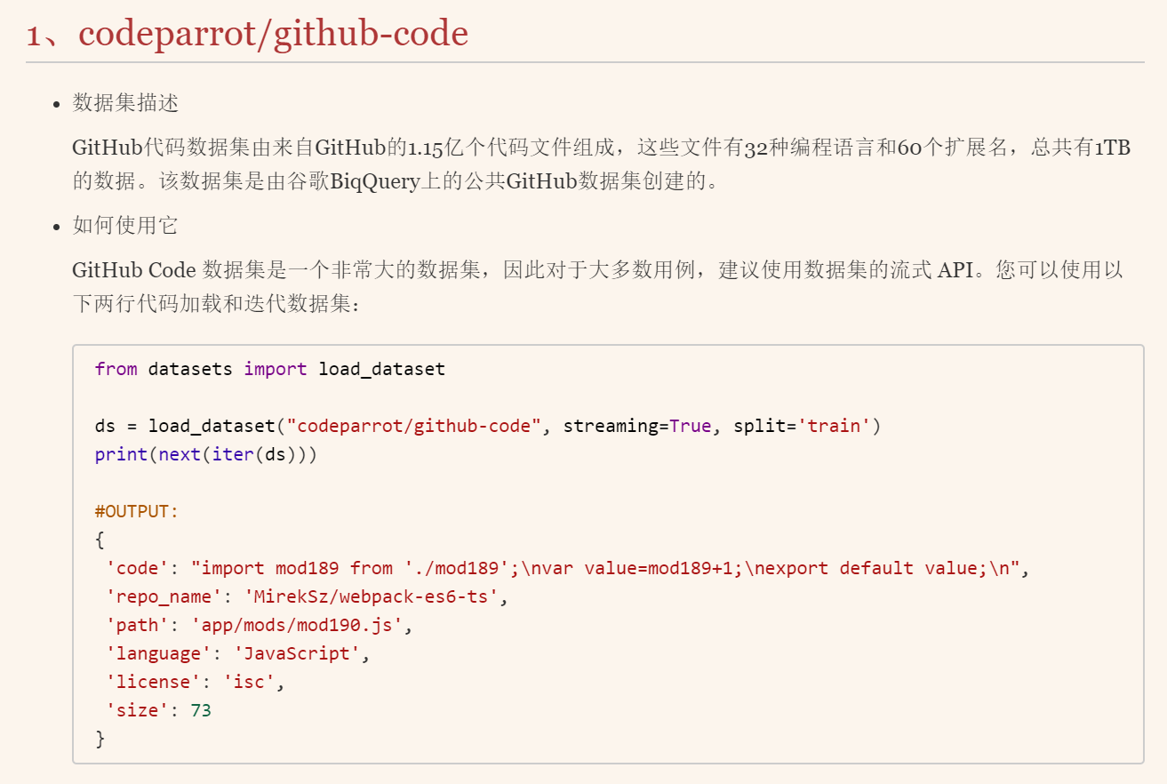
数据处理方法探究

Slide 8
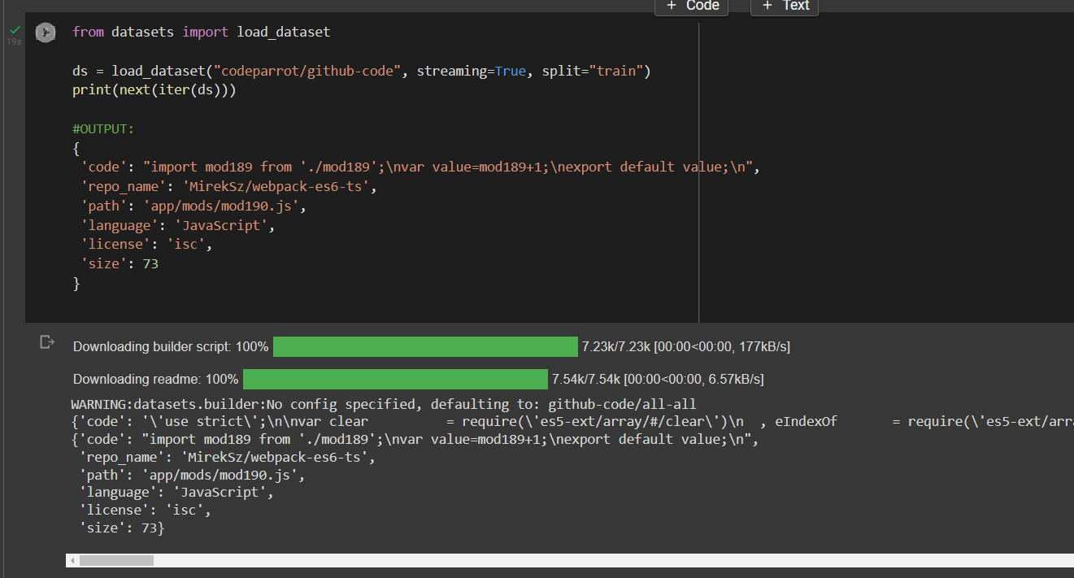
数据处理方法探究
数据在线的流处理

Slide 9
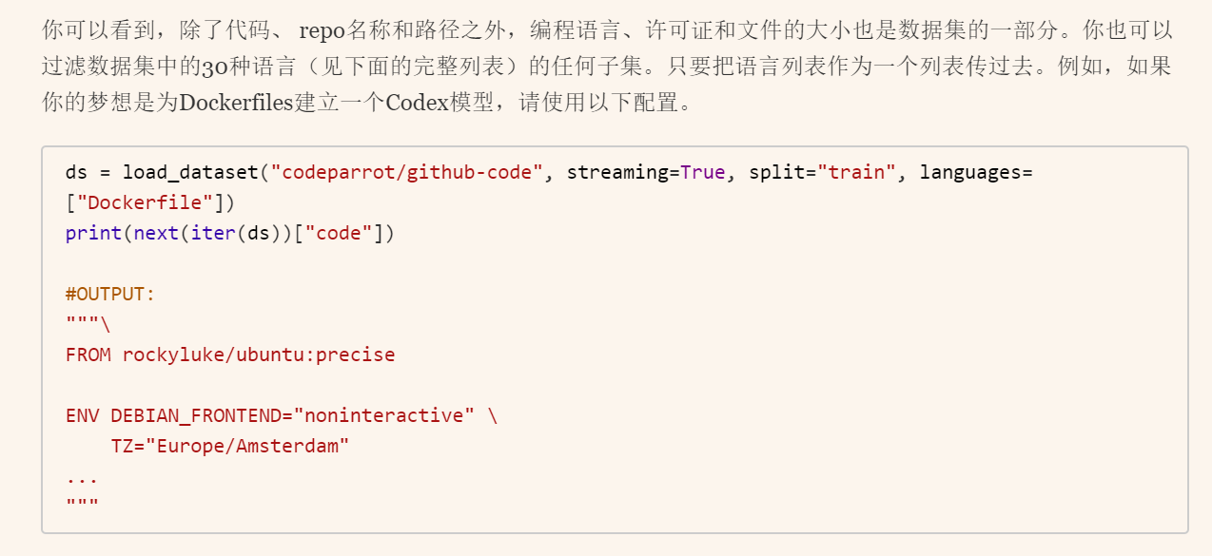
数据处理方法探究
数据在线的流处理

Slide 10
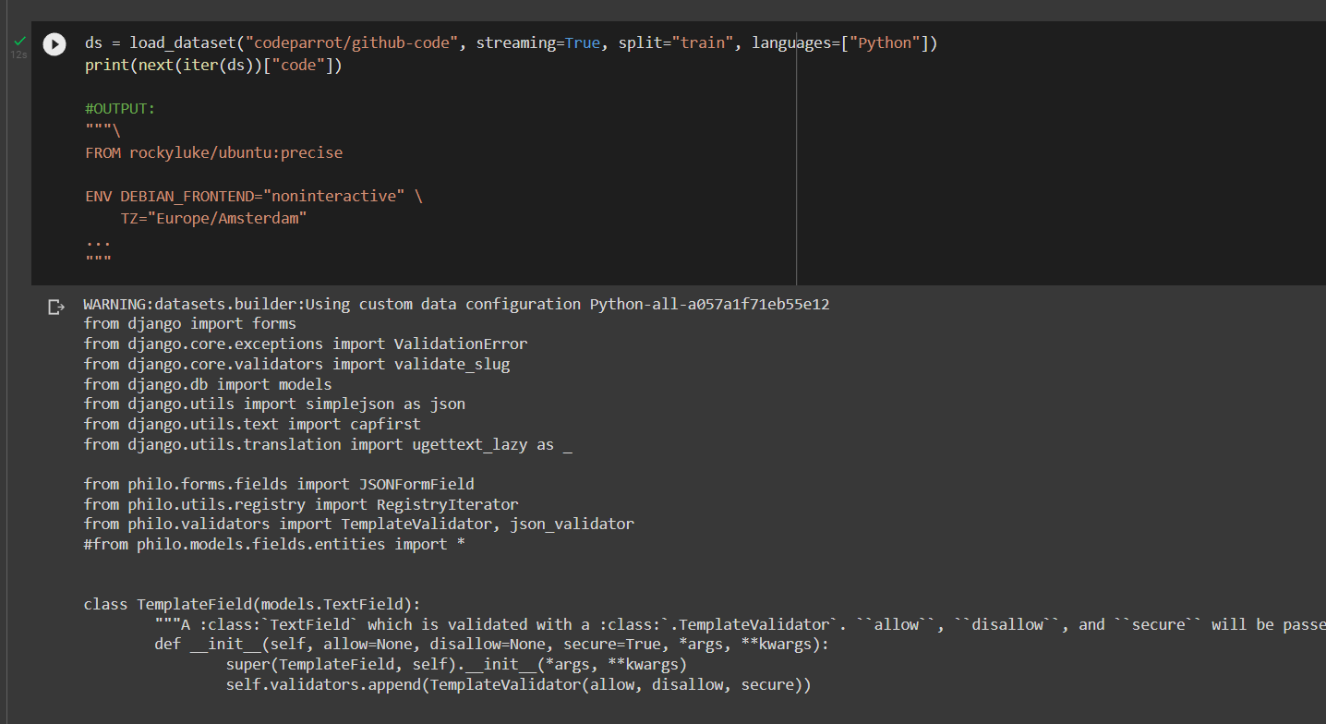
数据处理方法探究
数据在线的流处理

Slide 11
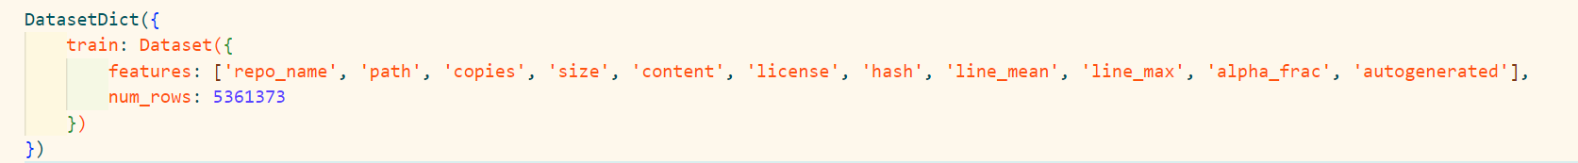
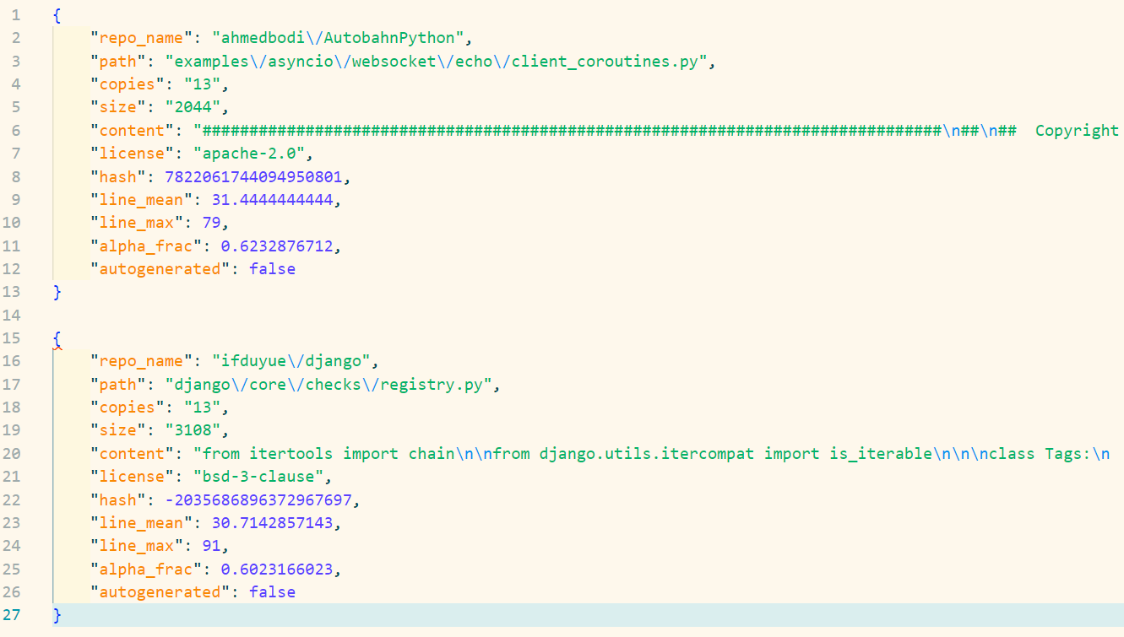
JSON--数据格式
数据本地处理

Slide 12
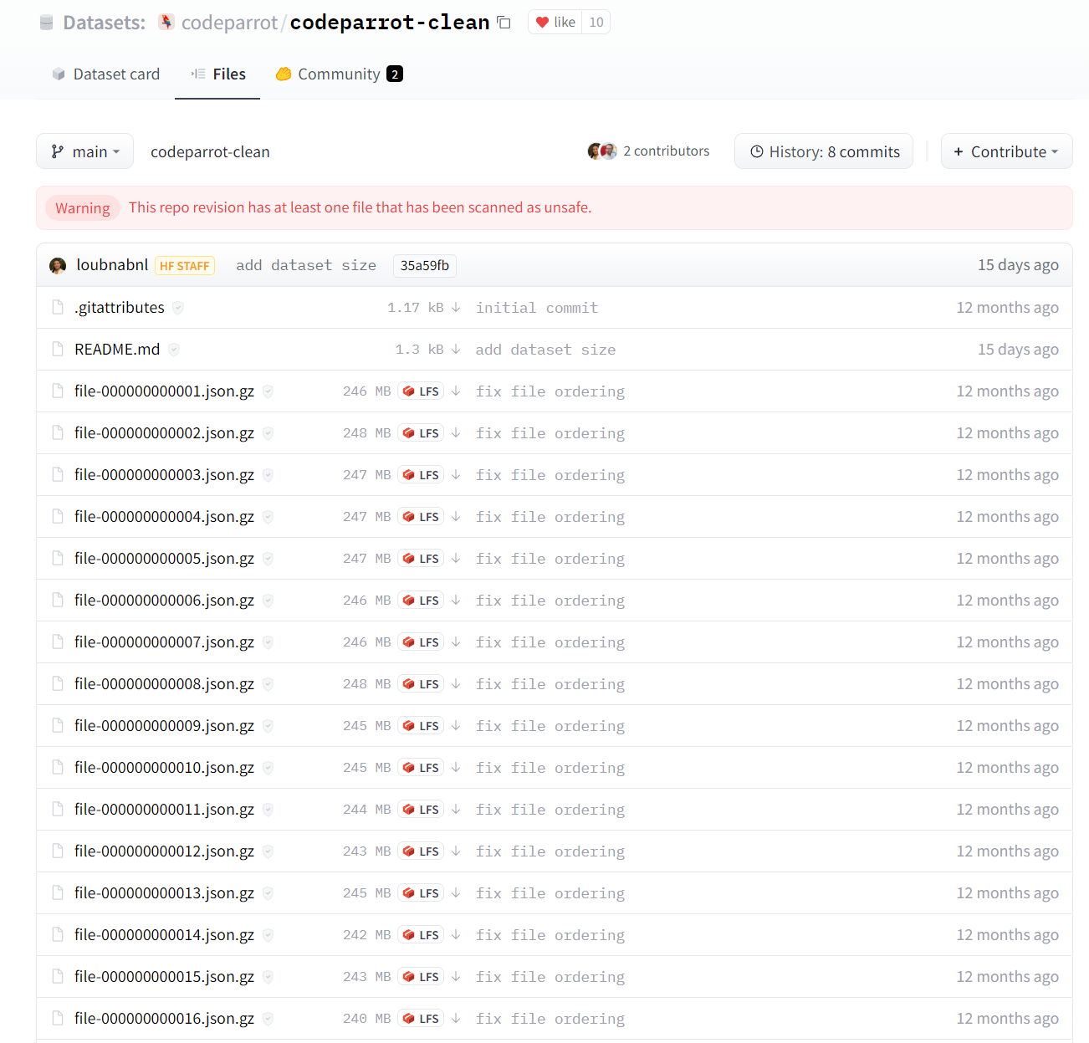
数据本地处理

Slide 13
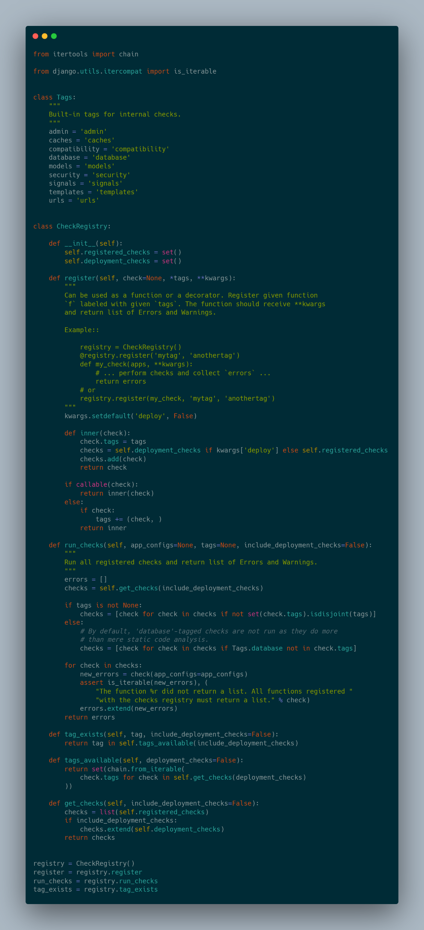

Slide 14
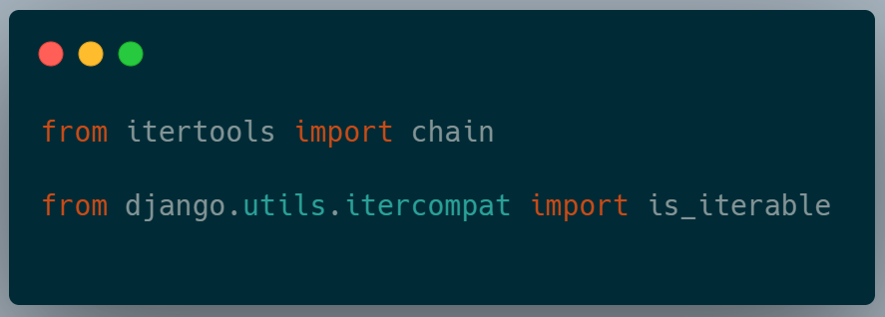
目前的Redis数据库的扩充思路详述：
f
fr
fro
from
from i
from it
from ite
模型推理
将key-value存入Redis
Redis 数据库模块
该方法评估：
方法低效且在Redis数据库中增加了太多无实际意义的数据；
增加了模型推理的负荷，即无效推理，用户不会实际使用的数据；
数据处理的量多，陷入时间黑洞；

Slide 15
目前的Redis数据库的扩充思路详述：
from itertools import chain
from django.utils.itercompat import is_iterable
模型推理
将key-value存入Redis
Redis 数据库模块

Slide 16
02、Redis 中代码补全的数据结构设计

Slide 17
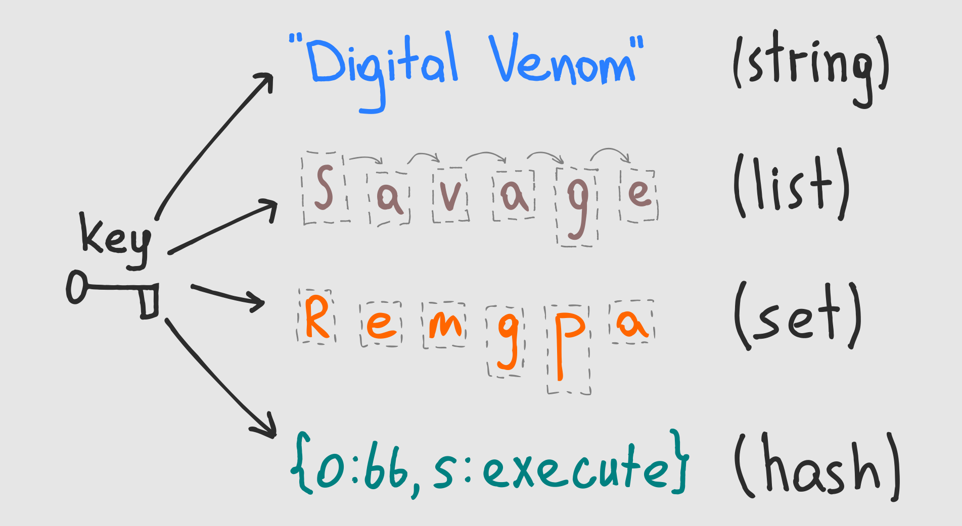
Redis data structures:

Slide 18
方案一：集中构建
One Redis DB
key
value
key
value
“codegen-350M” :
“codehint” : “---” , “num_requests” : “---”, “adoption” : “---”
codehint-1
:
“codegen-6B” :
“codehint” : “---” , “num_requests” : “---”, “adoption” : “---”
……
“codegen-350M” :
“codehint” : “---” , “num_requests” : “---”, “adoption” : “---”
codehint-2
:
“codegen-6B” :
“codehint” : “---” , “num_requests” : “---”, “adoption” : “---”
……

Slide 19
方案一：集中构建
优势
劣势
集中整合数据信息更直观
无需后续与用户交互过程的信息整合
数据结构更加复杂，实现困难
收集的用户反馈信息的优化调整的成本高
数据的拆分、迁移较困难

Slide 20
方案二：分别构建
Redis DB: codegen-350M
key
value
c
codehint-1
:
“codegen-350M” : “---” , “num_requests” : “---”, “adoption” : “---”
codehint-2
:
“codegen-350M” : “---” , “num_requests” : “---”, “adoption” : “---”
……
Redis DB-2: codegen-6B
c
“codegen-6B” : “---” , “num_requests” : “---”, “adoption” : “---”
codehint-1
:
codehint-2
“codegen-6B” : “---” , “num_requests” : “---”, “adoption” : “---”
……

Slide 21
方案二：分别构建
优势
劣势
分开管理方便后续组合、拆分，成本低
数据结构简单高效
不同模型的生成数据之间的干扰少
对用户信息的更新收集更精准快捷
对于用户的request，需对不同数据库进行查询
不同数据需要在后续处理中整合再发送给用户

Slide 22
03、代码补全的技术方案整合梳理

Slide 23
Redis数据库扩充
请求转发
TorchServe模型推理模块
模型推理
查询操作
query
Redis 数据库
未命中 (N)
Nginx
模型推理
将key-value存入Redis
code-hint
命中 (Y)
Redis 数据库模块
Redis 数据库模块
模型推理
返回结果

Slide 24
数据扩增
目的：
扩充数量
提升数据质量
减少小模型的在线实时推理的压力
用户体验
不论是冷启动还是其他大模型的离线数据扩充都称为数据扩增，都归属于离线更新任务，即根据Redis数据库
中小模型推理得到的新生成的 key，对其他大模型跟进离线推理并将结果保存到Redis的相对应的大模型的数据
库中，为后续进行在线服务。
离线服务：
用户在使用服务中，实时可以获得的信息，负责该任务的服务则为在线服务。
在线服务：
用户在使用服务中，实时可以获得的信息，负责该任务的服务则为在线服务。

Slide 25
离线任务中的新增数据问题：
如何区分出新增数据?
通过时间表timestamp，可知新增数据的创建时间，完成对新增数据的筛选；
已验证
由于Redis自身并不存储这个数据，所以需要在数据结构中追加该数据创建的时间戳。
筛选数据时需要进行时间上的判别。
冷启动的人工创建key值与用户真实输入的key值的分开处理问题：
为什么要分开处理？
冷启动中人工创建的key值存在大量的无效codehints，对大模型推理来说可能是算力负担，且用户真实
输入的codehints的有效性更强，也更直接的增加用户体验、改善服务质量；

Slide 26
04、Data Interaction Flow Chart

Slide 27
在线服务：
查询操作
Redis DB-1
Redis DB-2
命中 (Y)
query
codehint
Redis DB-3
Redis DB-4
打包
Redis 数据库模块
对应map中num_requests+1
未命中 (N)
模型在线推理
key-value存入Redis
codegen-350M
Redis 数据库模块
打包

Slide 28
离线服务：
冷启动相关
Redis小模型的keys值遍历、大模型推理及扩充对应 Redis DB
离线服务的注意点
避开在线服务使用时间(Redis Server负载)
需要自动化流程，以保证服务在夜间等
非服务时间进行自动更新；
冷启动相关
使用本地文件进行切词 (核心在于切分算法，即减少无效keys数量)；
进行模型推理并扩充对应的Redis DB (加速的关键在于多线性并行)
Redis小模型的keys值遍历、大模型推理及扩充对应 Redis DB
从小模型codegen-350M对应的Redis DB中取出所有Keys(此处需思考切分方法)；
使用多线程方法同步读取Keys并推进TorchServe的模型推理；
将结果存储到对应的Redis DB中；

Slide 29
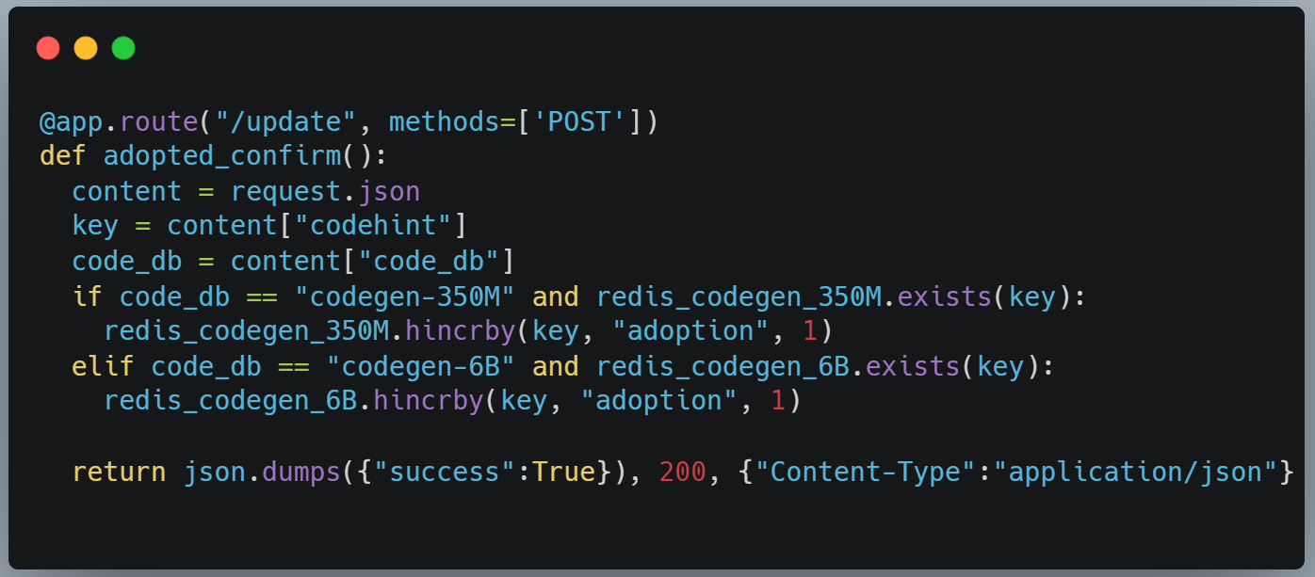
代码是否被用户使用的反馈信息收集端口说明：
客户端需提供的定位信息
codehint
code_db
key
Redis_db
c
codehint-1
:
“codegen-6B” : “---” , “num_requests” : “---”, “adoption” : “---”
Redis DB-2: codegen-6B
更新
codehint-2
:
“codegen-6B” : “---” , “num_requests” : “---”, “adoption” : “---”
……

Slide 30
追加数据的后处理问题研究
问题描述：
对于在线服务的Redis_350M数据库中不断追加的Keys数据，需要使用timestamp将其筛选出来，
然后交给离线服务，让其他模型推理并扩充对应的Redis数据库，从而达到对追加数据的在其他
模型的推理扩充，问题核心：如何快速高效的把追加的数据通过timestamp且分开来。
Solution-1:
不同数据库的搭配使用：将Redis数据库中的数据依照timestamp存储到MongoDB中，MongoDB
的优势：可以依据timestamp对数据进行筛选操作。

Slide 31
05、模型压缩及加速的研究

